Slide 1
Konvertor trofazne estimacije stanja: kompleksne koordinate
Harun Vuk 19633

Slide 2
Problem
Cilj
MATPOWER podaci nisu direktno kompatibilni sa dTwin
Ručno pisanje dTwin modela za trofazni sistem je sporo i ima veliku mogućnost greške
Potrebno je ručno definisati mjerenja, šum i jednačine
Automatski generisati dTwin model iz MATPOWER trofaznih podataka
Generisati .dmodl i .vmodl fajlove
Omogućiti estimaciju stanja trofaznog sistema u kompleksnim koordinatama

Slide 3
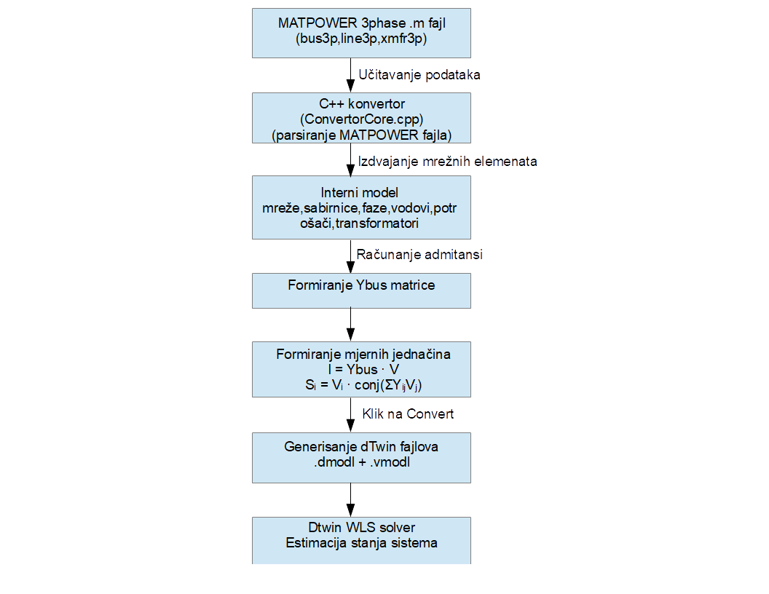
Tok rada sistema
Od MATPOWER fajla do interpretacije estimiranog stanja
MATPOWER
3-phase .m
Plugin ne unosi gotove rezultate. On iz ulaznih podataka gradi matematički model, a dTwin WLS solver izračunava stanje mreže.
Parsiranje
podataka
Formiranje
Ybus
Generisanje
.dmodl/.vmodl
dTwin WLS
solver
Grafovii
validacija
KljuČna ideja

Slide 4
Podaci za formiranje Ybus matrice
Mrežni elementi koji ulaze u matematički model
mpc.bus3p
sabirnice i faze
mpc.line3p
topologija vodova
Ybus
mpc.lc
R, X i C kolone/električni parametri voda
mpc.xfmr3p
transformatori
mpc.load3p
Opterećenje/potrošnja
mpc.gen3p
generatori
mpc.shunt3p
šant elementi
Kompleksna admitansna matrica povezuje napone i injektirane struje svih faza i čvorova.

Slide 5
Uvod u WLS i kompleksne varijable
Osnovna matematička ideja estimacije stanja
WLS minimizacija
Mjerenja se zapisuju kao: z = h(x) + e
Traži se stanje x koje najbolje odgovara mjerenjima z.
Minimizira se: J(x) = 1/2 · [z − h(x)]ᵀ W [z − h(x)]
W daje veće težine pouzdanijim mjerenjima.
Izvodi i linearizacija
Izvodi se traže po varijablama stanja x.
Jakobijeva matrica: H = ∂h(x) / ∂x
Solver u svakoj iteraciji računa korekciju Δx.
Ažuriranje: xₖ₊₁ = xₖ + Δx
Kompleksni pristup
Funkcije mjerenja mogu zavisiti od x i konjugata x̄.
Zato se za kompleksni zapis koriste izvodi po x i x̄. (Wirtingerov račun)
Kompleksne koordinate u modelu
Svaki fazni napon može se zapisati kao vᵢ = aᵢ + j bᵢ = |vᵢ|∠θᵢ. Za račun se koriste realni i imaginarni dio, a za prikaz rezultata magnitude i uglovi.
Napomena
U impelmentaciji se Jacobiani ne računaju ručno. Plugin generiše kompleksne WLS jednačine, a dTwin WLS solver interno formira potrebne izvode i iterativne korekcije.
SREES
5

Slide 6
Jednačine za sistem u kompleksnim koordinatama
Osnovna kompleksna jednačina
Stanja
x = [v₁ v₂ … vₙ ]ᵀ
Sᵢ = Vᵢ · conj( Σⱼ Yᵢⱼ · Vⱼ )
Svaki napon je kompleksan:
Sᵢ — kompleksna snaga
Vᵢ, Vⱼ — kompleksni naponi
Yᵢⱼ — elementi Ybus matrice
vᵢ = aᵢ + j bᵢ = |vᵢ|eʲθᵢ

Slide 7
Validacija: poredjenje sa referentnim IEEE 4-bus rješenjem
profModel je upoređen sa LS rezultatima iz DSSE knjige i rezultatima navedenim u reportu
Glavni zaključak
dTwin vrijednosti se poklapaju sa referentnim LS vrijednostima do 4. decimale.
Čvor/faza | Ref. LS | dTwin | |Δ|
V2 A | 0.9876 | 0.987643 | 0.000043
V2 B | 0.9921 | 0.992087 | 0.000013
V2 C | 0.9895 | 0.989516 | 0.000016
V3 A | 0.9367 | 0.936714 | 0.000014
V3 B | 0.9451 | 0.945132 | 0.000032
V3 C | 0.9400 | 0.939972 | 0.000028
V4 A | 0.8059 | 0.806000 | 0.000100
V4 B | 0.8637 | 0.863562 | 0.000138
V4 C | 0.8311 | 0.830940 | 0.000160
Najveće odstupanje
oko 0.00016 p.u. za V4 fazu C, što je očekivano zbog zaokruživanja.(razlika između referentnog rezultata iz literature i vrijednsoti iz dTwin)
Referenca: DSSE knjiga, Table 6.3; dTwin vrijednosti: report.pdf, poglavlje 12.1.
SREES

Slide 8
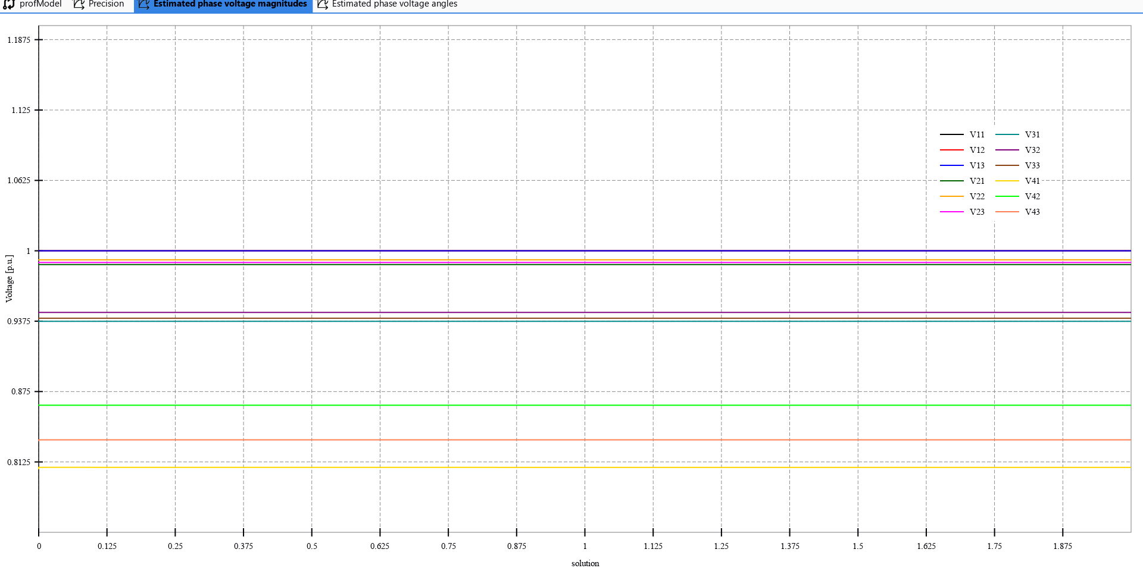
Poređenje amplituda faznih napona
Grafički prikaz potvrđuje isti trend kao referentna tabela: pad napona prema udaljenijim čvorovima
V2
oko 0.988 – 0.992 p.u.
V3
oko 0.937 – 0.945 p.u.
V4
najveći pad: oko 0.806 – 0.864 p.u.
SREES

Slide 9
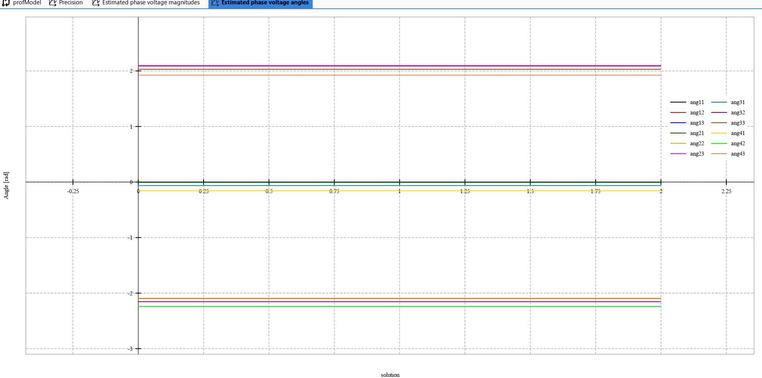
Poređenje uglova faznih napona
Faza A
ugao blizu 0 rad
Faza B
oko −2.094 rad
Faza C
oko +2.094 rad
SREES

Slide 10
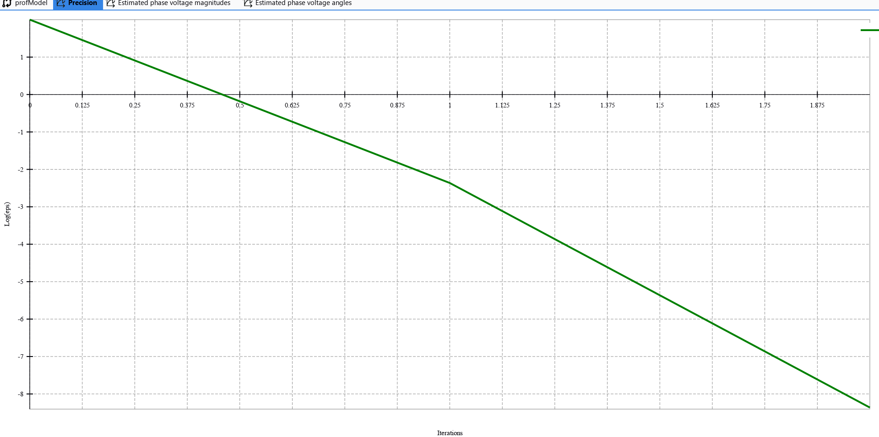
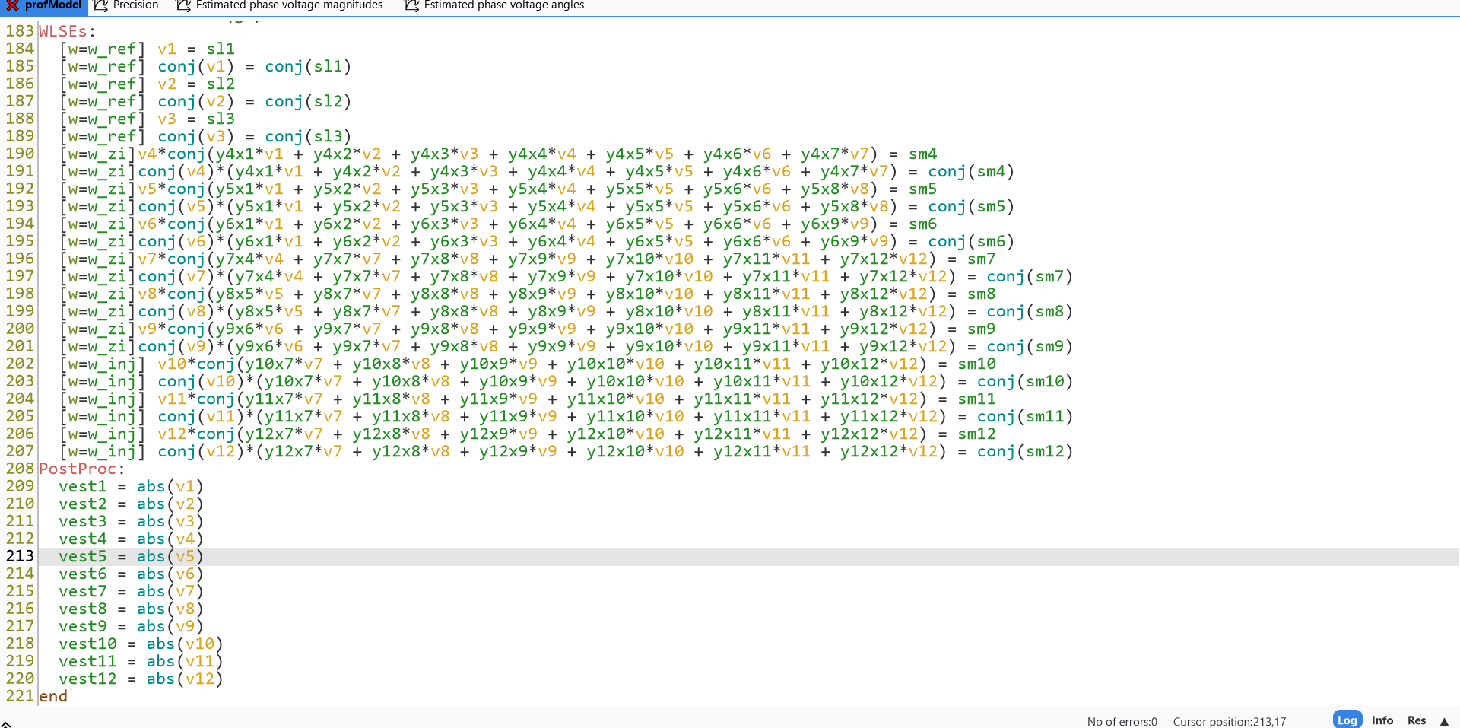
Konvergencija i generisane WLS jednačine
Precision: log(eps) opada kroz iteracije, pa se WLS solver stabilizuje.
WLSEs: za ne-referentne čvorove koristi se Sᵢ = Vᵢ · conj(ΣYᵢⱼVⱼ).
SREES

Slide 11
Zaključak
Šta je postignuto?
Generisanje .dmodl i .vmodl modela iz MATPOWER 3-phase ulaza
Formiranje Ybus matrice iz svih glavnih mrežnih elemenata
WLS estimacija kompleksnih faznih napona u dTwin okruženju
Grafički prikaz konvergencije, amplituda i uglova faznih napona

